Slide 1
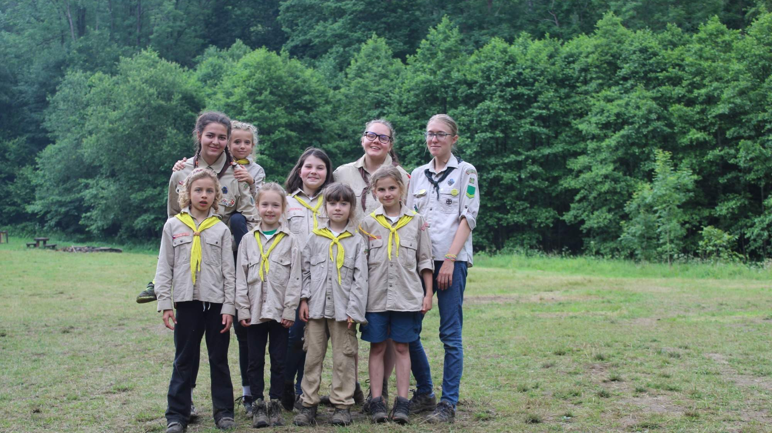
Junák- český skaut
Autor: Tereza Eftimova
Předmět: Pedagogická praxe v mimoškolních aktivitách
Obor: Učitelství 1. stupně základních škol

Slide 2
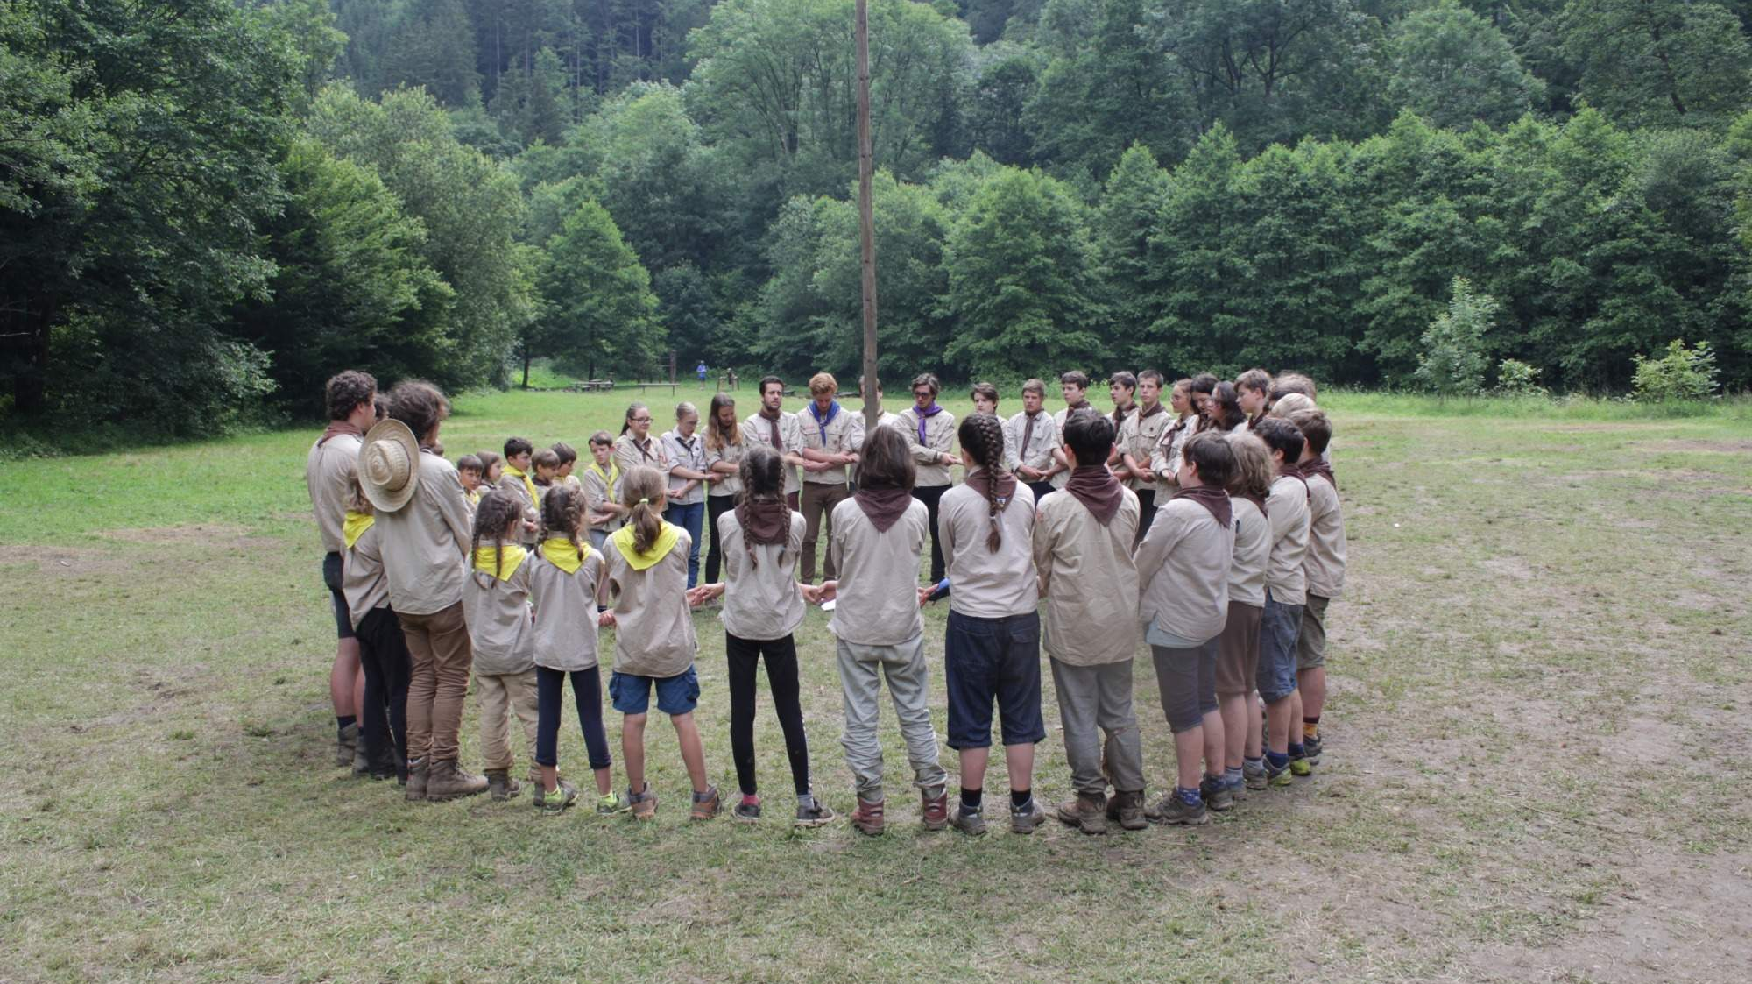
Skautské středisko Sfinx
Skautské středisko Sfinx sídlí na Praze 8 v Karlíně
Vlastníme malou klubovnu kde se každý týden scházíme
Jsme rozděleni na 4 oddíly – Světlušky
- Vlčata
- Skautky (Kudlanky)
- Skauti (Ploskochodci)

Slide 3
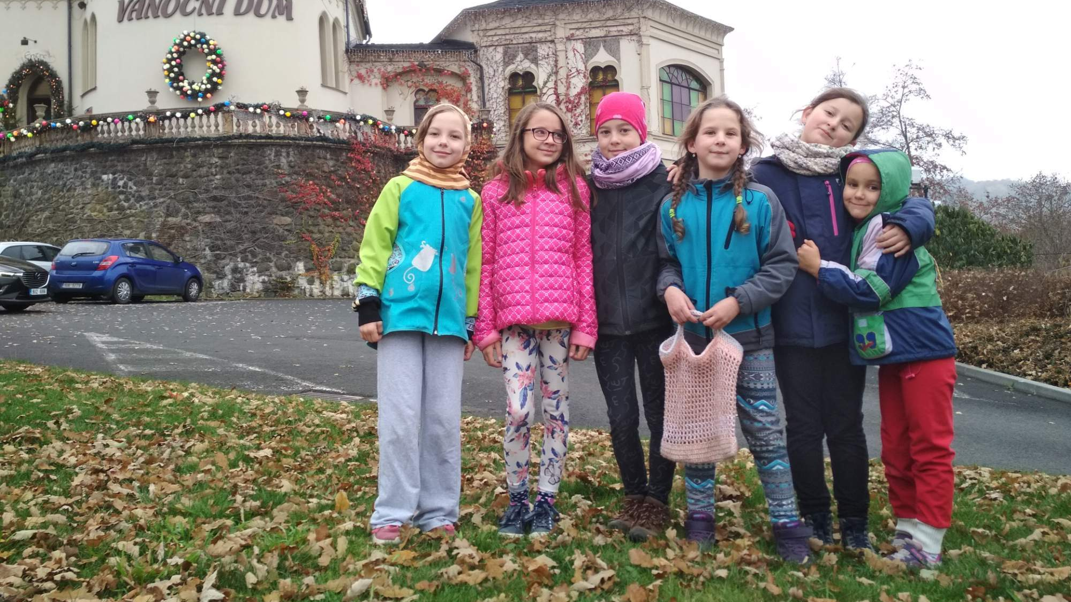
Oddíl Světlušek
Já působím u oddílu Světlušek jako hlavní vedoucí
Schůzky (každý týden ve středu)
Jednodenní výpravy (většinou po Praze)
Víkendové výprav (mino Prahu)
Letní tábor (v Lanškrouně)

Slide 4
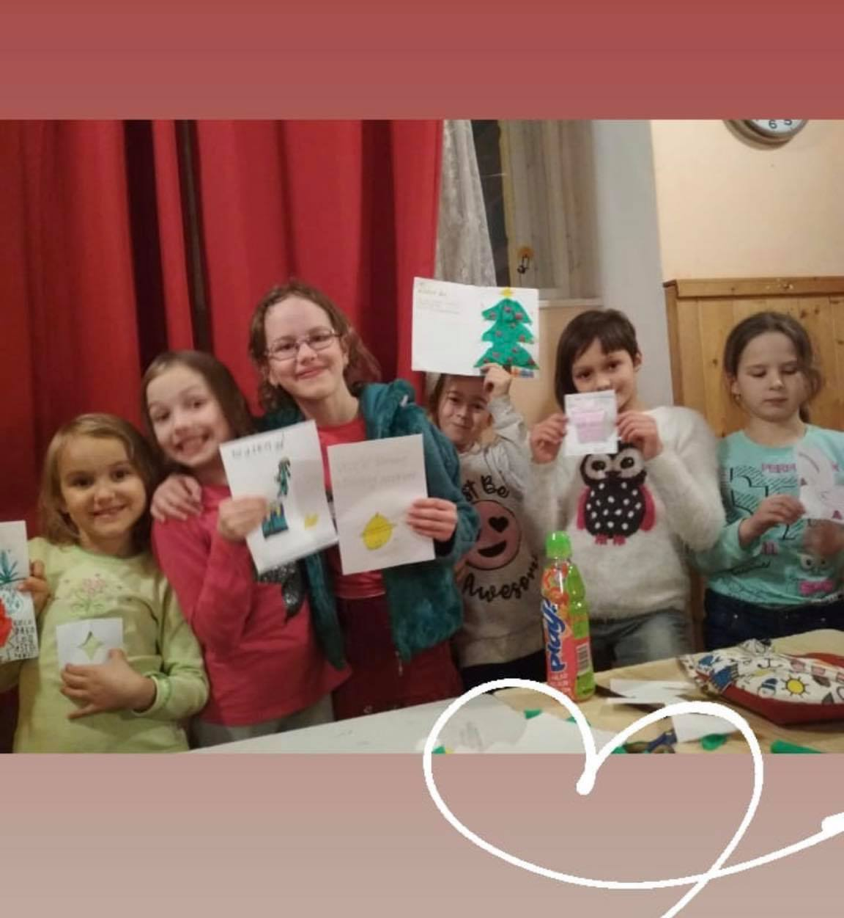
Naše schůzky
Schůzky se konají každý týden ve středu
Většinou se sejdeme v plném počtu (15 dětí)
Co na schůzkách děláme?
Poznáváme přírodu
Učíme se základy historie
Rozvíjíme samostatnost i práci ve skupinkách
Šifry
Rukodělky – vyrábění
Zábavné hry

Slide 5
Průběh schůzky
Přivítání pokřikem
Docházka
Program na předem přibrané téma
Hry (pohybové/stolní/slovní)
Ukončení schůzky pokřikem

Slide 6
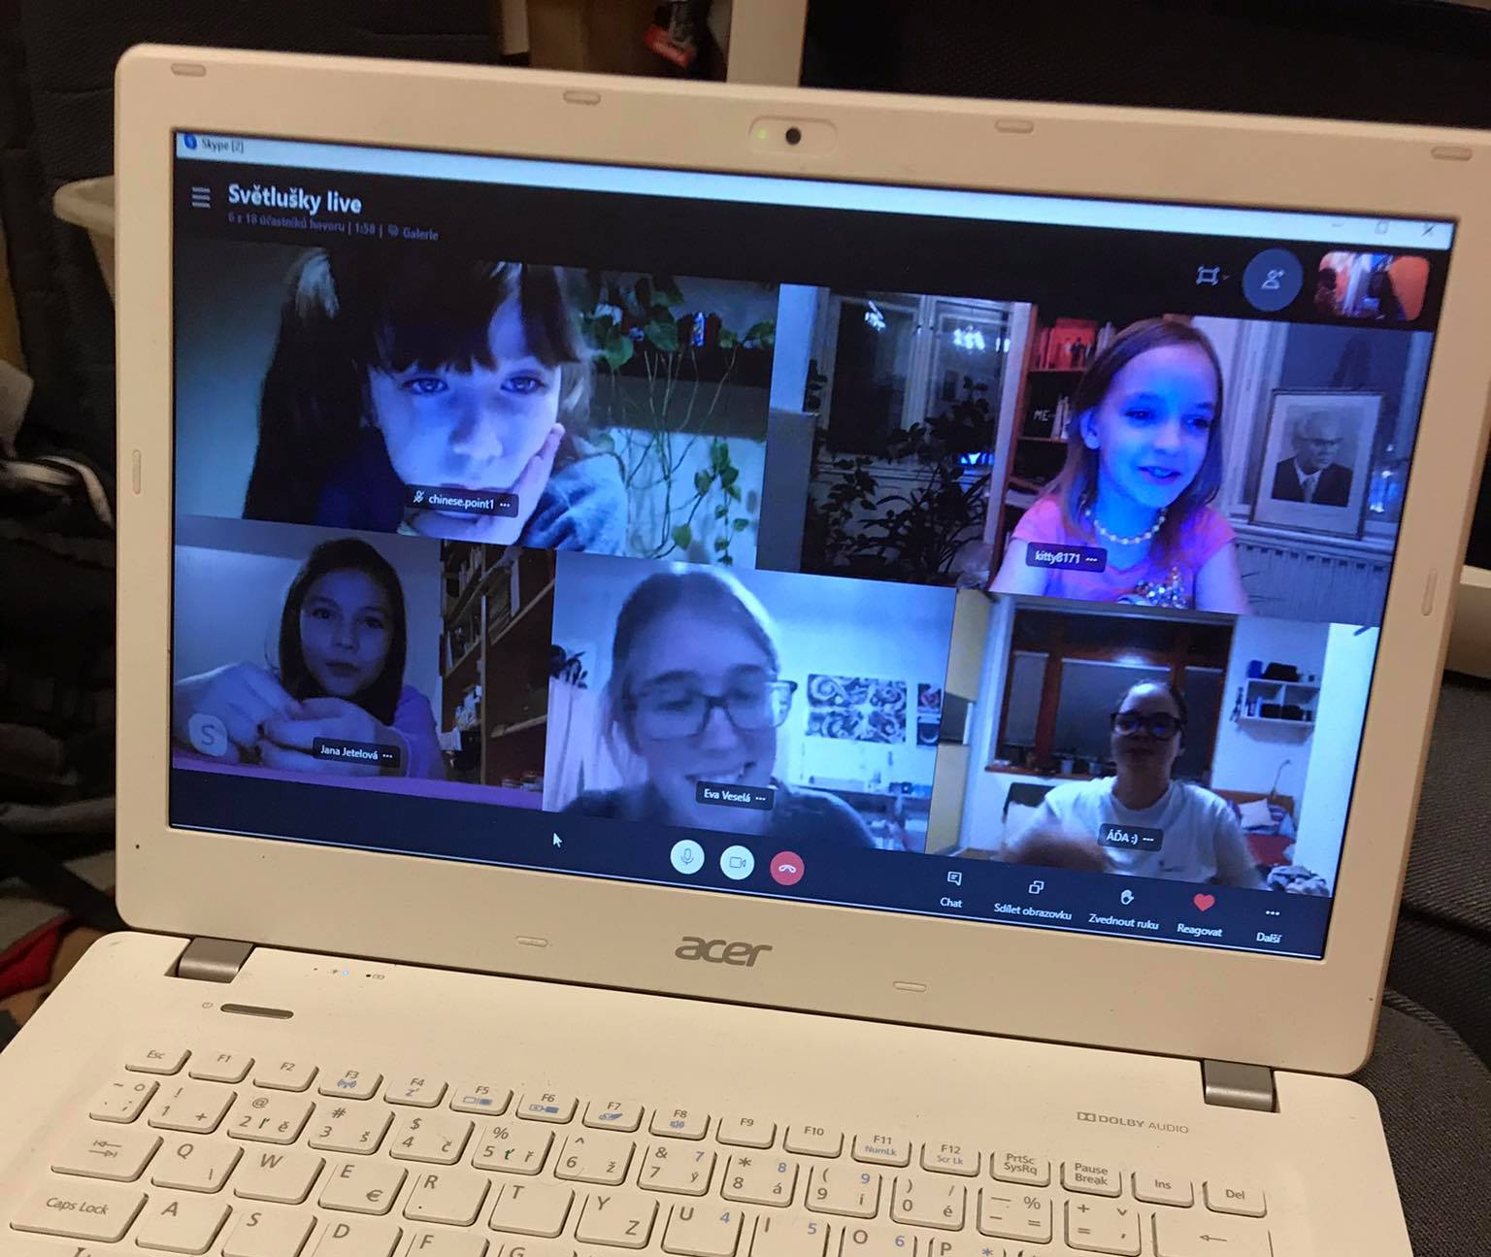
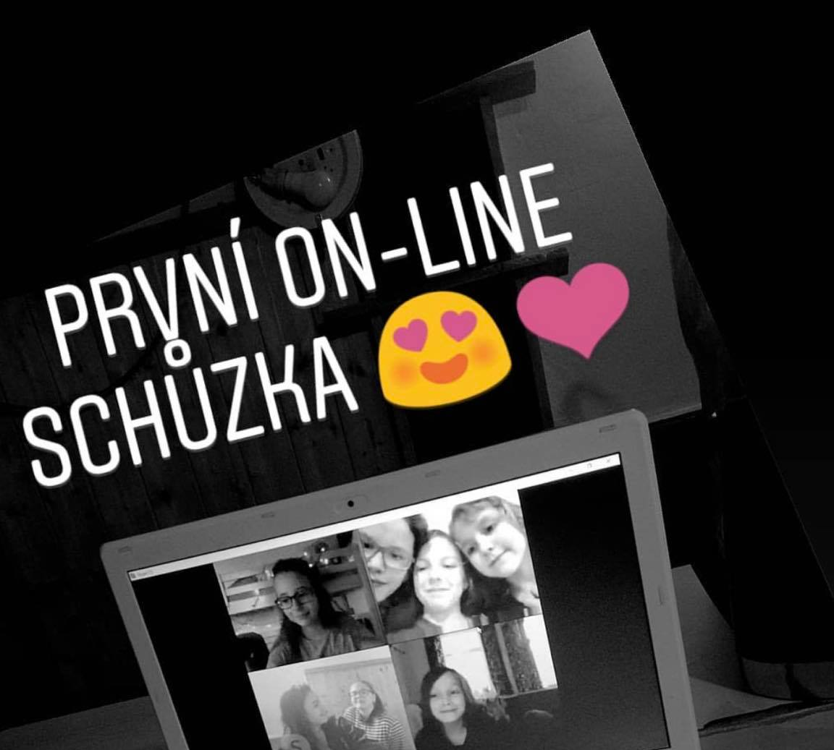
Online schůzky
V této době se bohužel nemůžeme scházet osobně
Proto se scházíme prostřednictvím Skypu

Slide 7
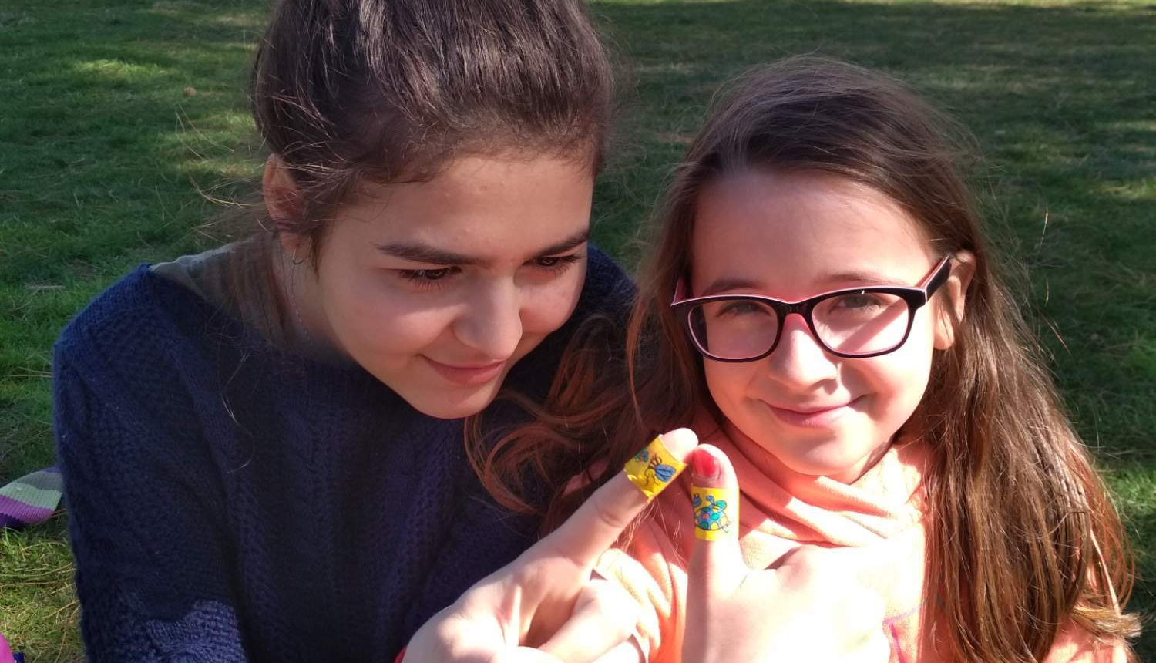

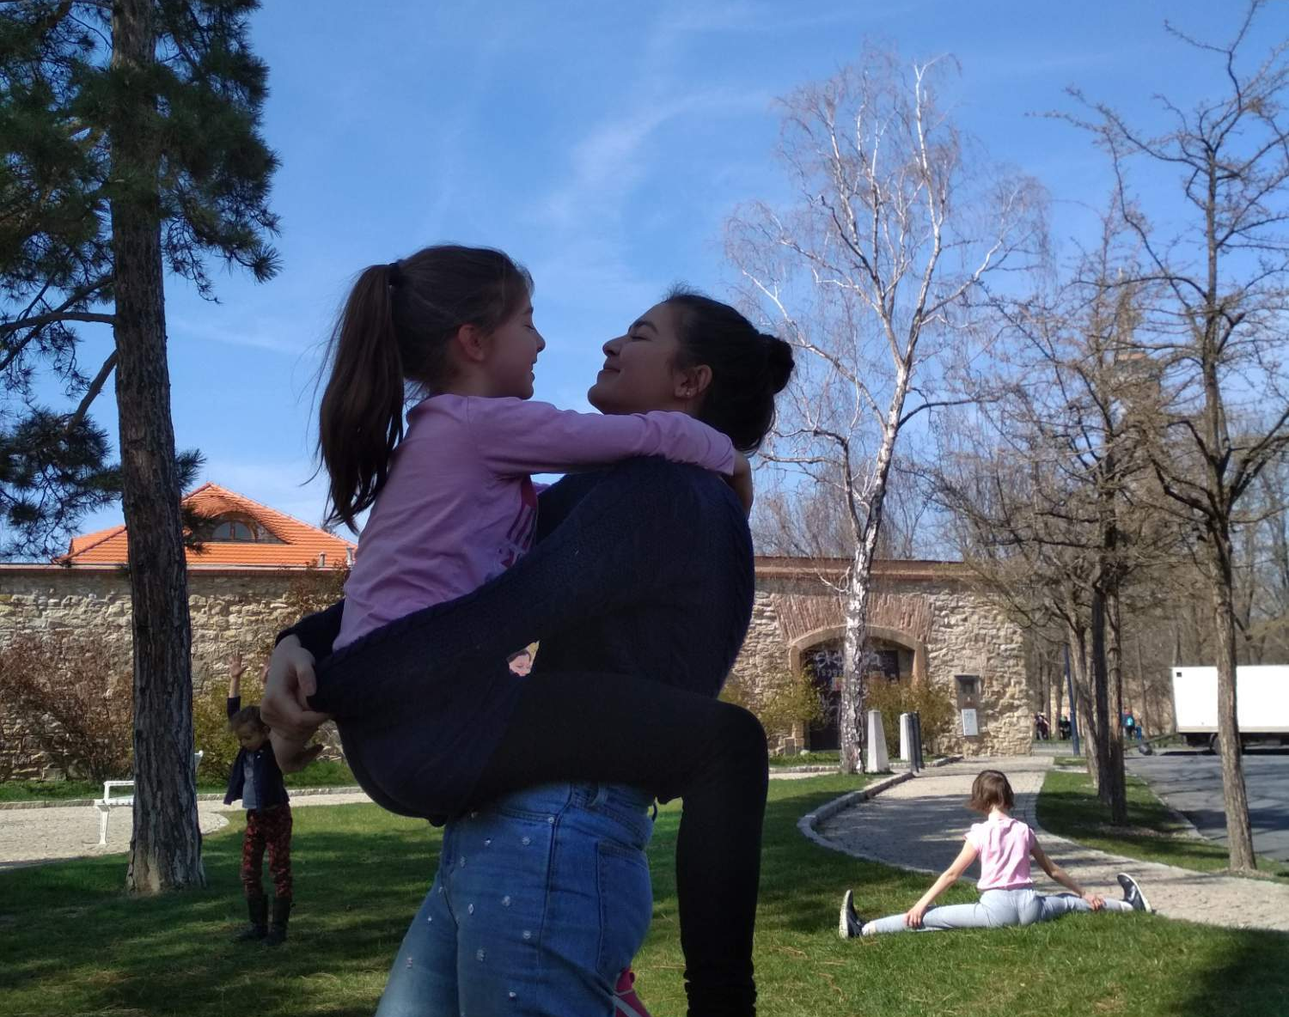
Má praxe v oddíle
Jako hlavní vedoucí mám na starost celkové fungování oddílu
Organizování oddílových rad
Komunikaci s rodiči
Vymýšlení témat her na výpravy
Vedení schůzek
Zdravotník na víkendových akcí

Slide 8
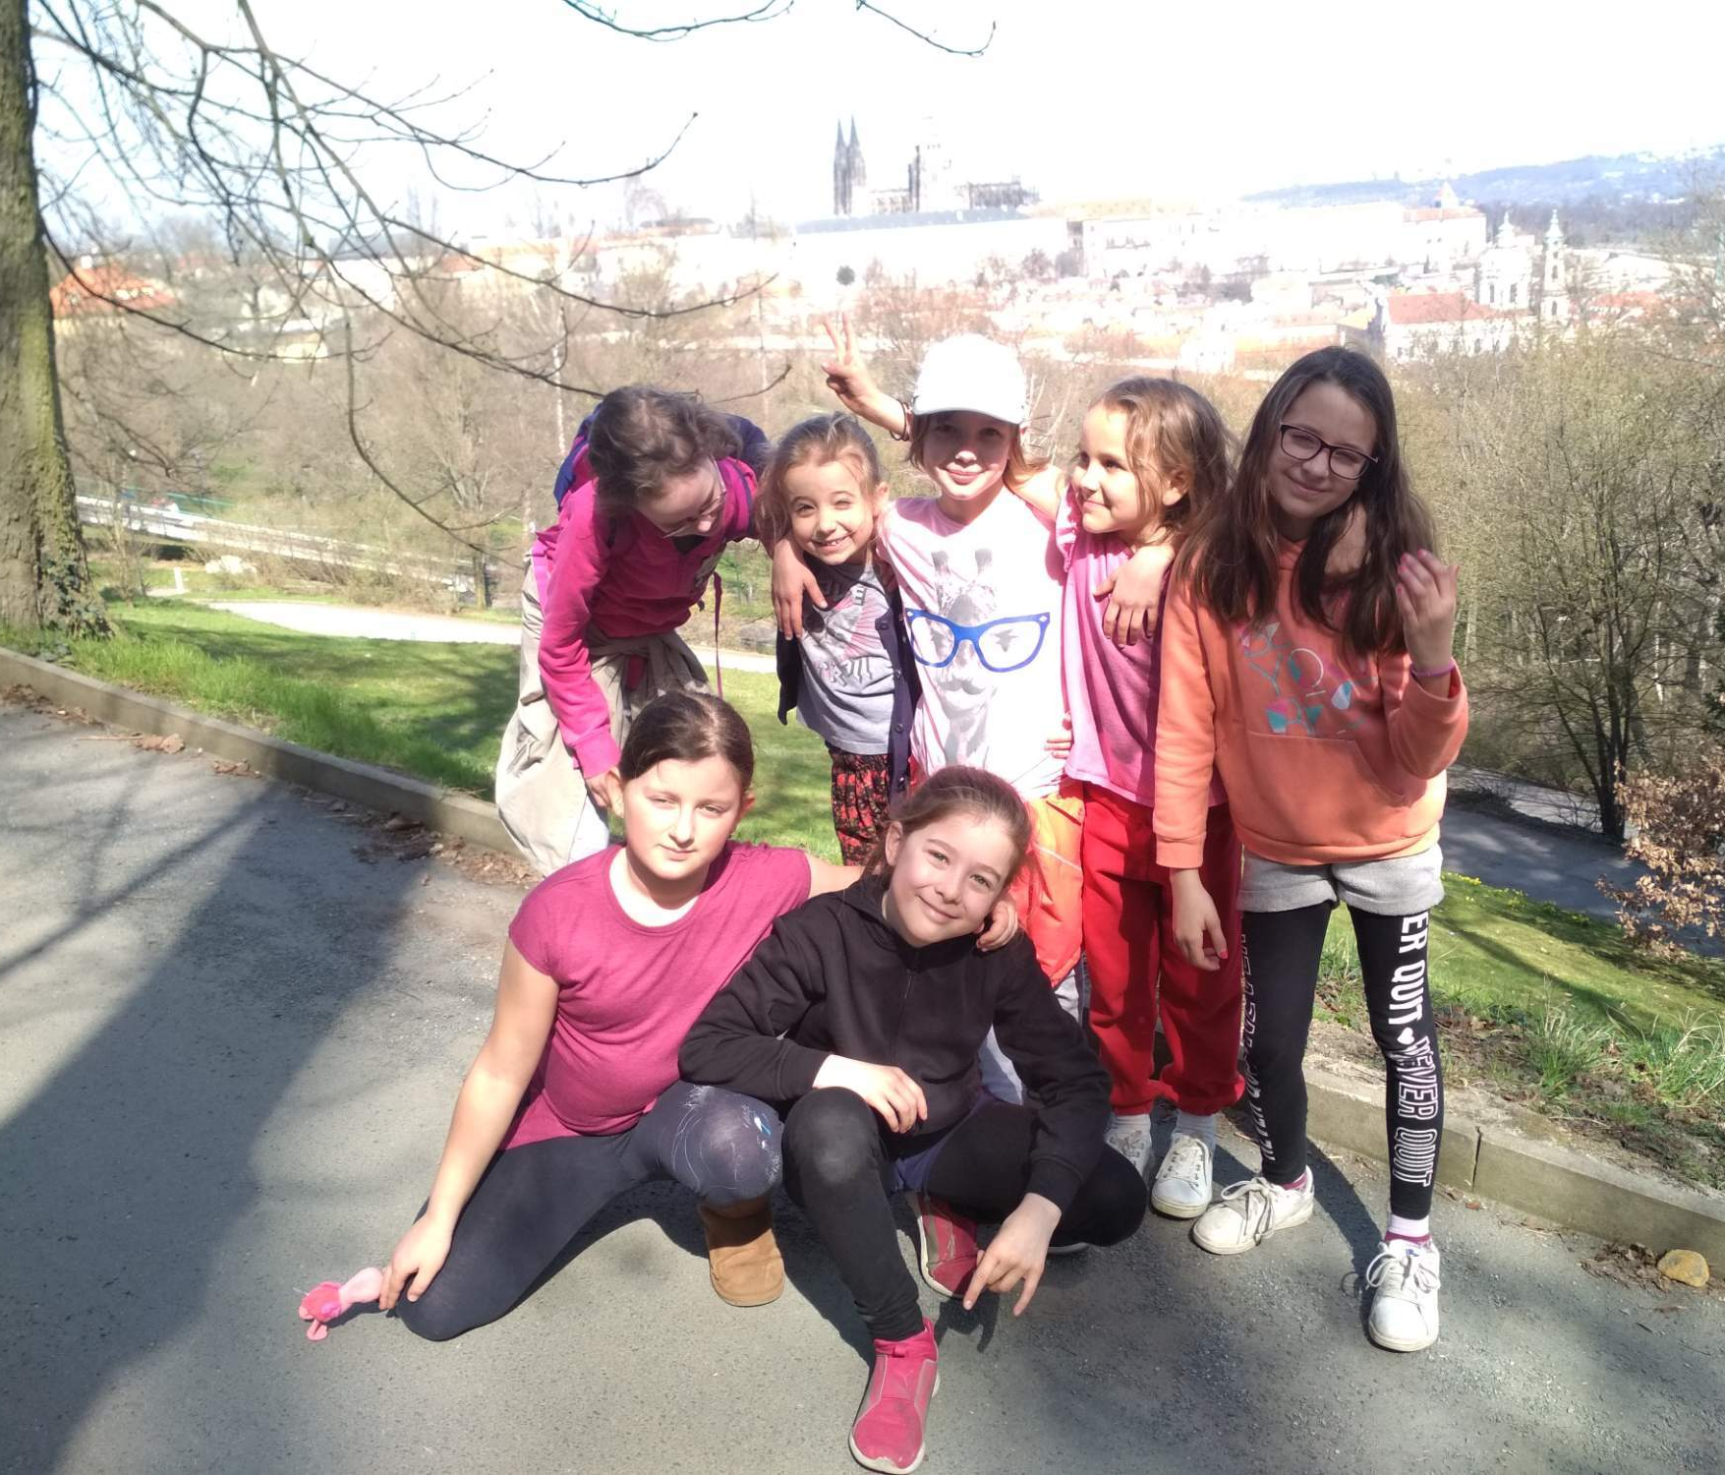
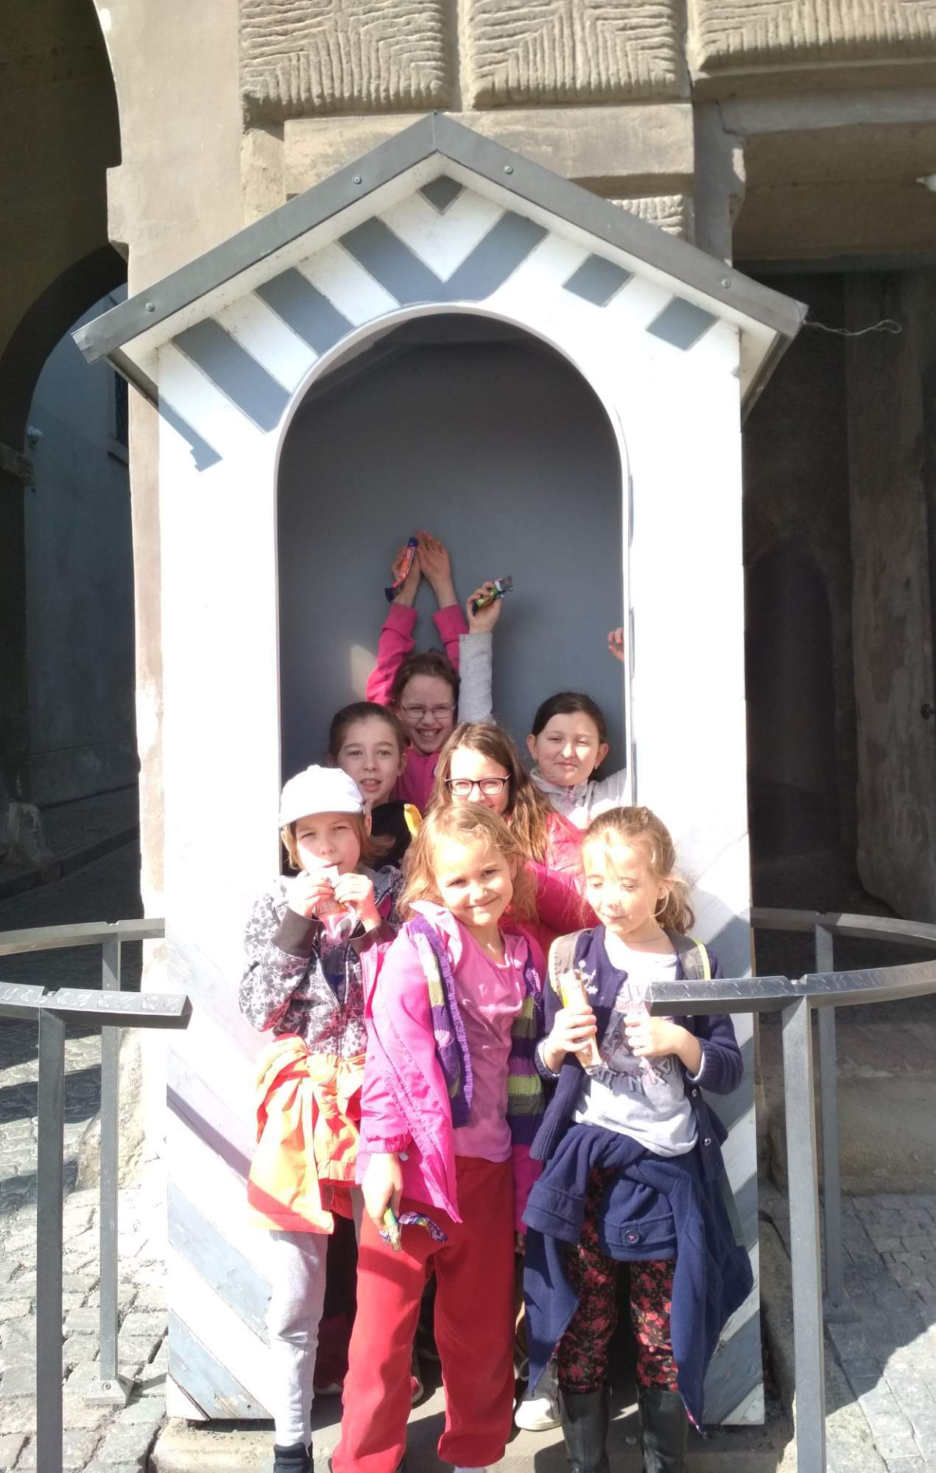
Děkuji za pozornost☺

Slide 9
Zdroje
Fotky:
Vlastní zdroje
https://46-sfinx.rajce.idnes.cz/

